Slide 1
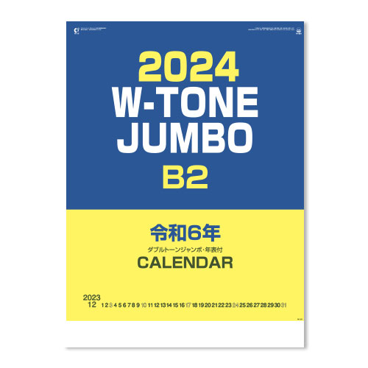
【提案書】
ダブルトーンジャンボ・年表入（年間予定表付）
特徴
年間の日付をページ上部に表示しているので、スケジュール管理に便利！はっきりした大きな文字で見やすく、目に優しい3色を使ったカレンダー。業種を問わず年末ご挨拶用ノベルティに最適です。※掲載している価格は、100冊の場合の1冊単価になります。価格については、お見積り依頼後に担当スタッフから別途ご案内いたします。
納期
納期スペース
仕様
素材：ケント紙・75kg
サイズ：46/2切・13枚（W515×H760mm）
重量：50冊（25kg）
備考：表紙名入れ有り（印刷寸法：W360×H75mm以内）
お見積
お見積りスペース

